Slide 1

Кревская уния и её влияние на положение белорусских земель
Лицей Ивацевичского района
История Беларуси
Билет 8
Ситник П.В.

Slide 2
План
Причины сближения ВКЛ и Польши
Кревская уния и её условия
Последствия Кревской унии

Slide 3
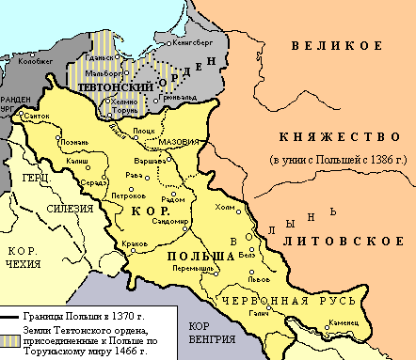
С конца XIV в. назревают причины сближения ВКЛ и Польши. Государст-венно-правовой союз - уния - был выгоден обеим сторонам, т.к. объеди-нял против внешней агрессии и содействовал развитию экономических и культурных связей. Главная угроза исходила со стороны Тевтонского ордена, который вёл захватническую и колонизаторскую политику. Осо-бенно возросло насилие в Польше с немецкой стороны, а самой Польше требовалась крепкая королевская власть.
Причины сближения ВКЛ и Польши
Польша в XIV-XV вв.

Slide 4
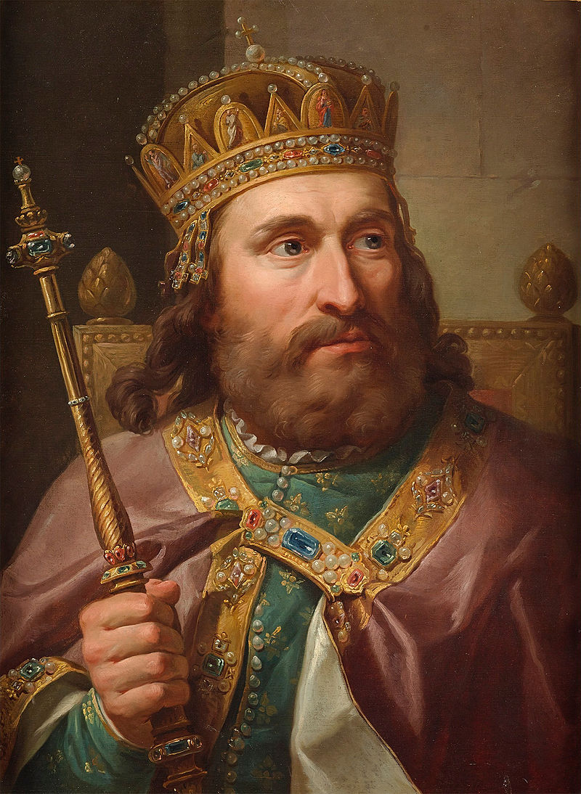
Преемник короля Казимира III Людовик Венгерский отдал Орде-ну все польские земли, тем самым отрезав государство от Балтийс-кого моря. Поэтому поляки реши-ли заключить союз с Великим Княжеством Литовским.
Причины сближения ВКЛ и Польши
Польша в XIV-XV вв.
Людовик Венгерский

Slide 5
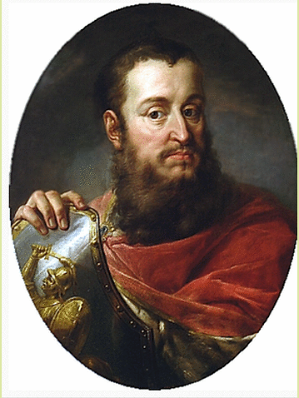
После смерти Ольгерда великим князем ВКЛ был Ягайло (1377-1392 гг.), который хотел укрепить свою власть и рассчитывал на поддержку со стороны Польского королевства.
Причины сближения ВКЛ и Польши
Ягайло
Польша в XIV-XV вв.

Slide 6
Причины сближения ВКЛ и Польши
Причины сближения ВКЛ и Польши
попытка Ягайло получить опору в союзе с Польшей
стремление польс-ких феодалов укре-пить Польшу в союзе с ВКЛ
внешняя опасность со стороны кресто-носцев для ВКЛ и Польши

Slide 7
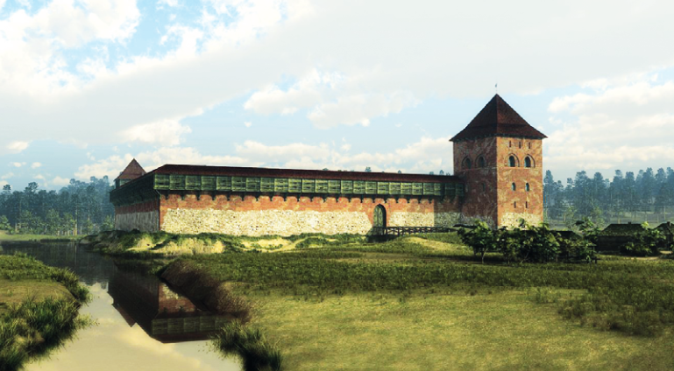
Заключение Кревской унии - соглашения о союзе ВСКЛ с Польским коро-левством - произошло 4 августа 1385 г. в Кревском замке (современный Сморгонский район Гродненской области). Согласно условиям унии Ягайло пообещал «на вечные времена присоединить свои земли, литов-ские и русские, к Короне Польской». Под «русскими землями» имелись в виду земли Беларуси и частично Украины.
Кревская уния и её условия
Кревский замок. Реконструкция

Slide 8
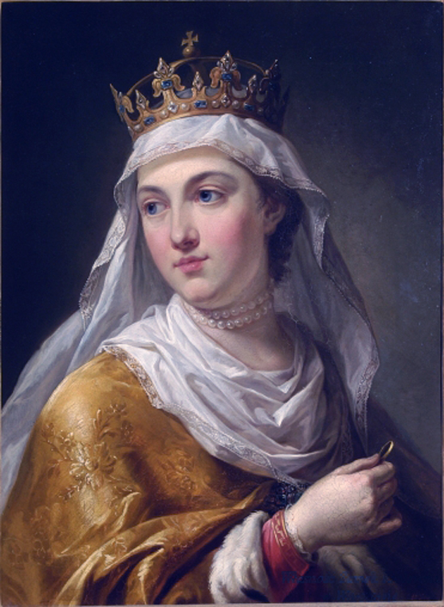
Одним из условий унии стало тре-бование крупных польских феода-лов, чтобы Ягайло женился на до-чери польского короля Ядвиге. Но Ядвига ещё в четырёхлетнем воз-расте была обручена с австрийс-ким герцогом Вильгельмом. Они должны были пожениться по дос-тижении Ядвигой 12 лет. Виль-гельм, узнав, что его невесту хотят отдать другому, примчался к ней в Краков, но в последний момент в замок ворвались польские феода-лы и предотвратили брак. Им уда-лось убедить Ядвигу, что её союз с Ягайло - жертва во имя расшире-ния католической веры и польско-го влияния на земли ВКЛ.
Кревская уния и её условия
Ядвига

Slide 9
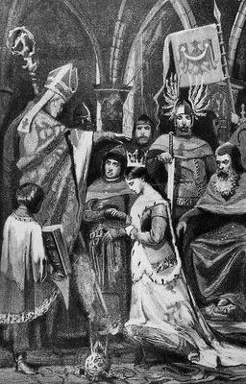
В 1386 г. 34-летний Ягайло и 12-лет-няя Ядвига поженились. В браке Ядви-га детьми Ягайло не осчастливила, хо-тя они и прожили вместе 13 лет. Ягай-ло в будущем женится ещё трижды. Только последняя его жена - 16-летняя княжна Софья Гольшанская, сосватан-ная Витовтом 73-летнему королю, ро-дила ему сыновей, среди которых бу-дущий великий князь литовский и ко-роль польский Казимир.
Кревская уния и её условия
Брак Ягайло с Ядвигой.
Фрагмент. Худ. Д.Зайковский

Slide 10
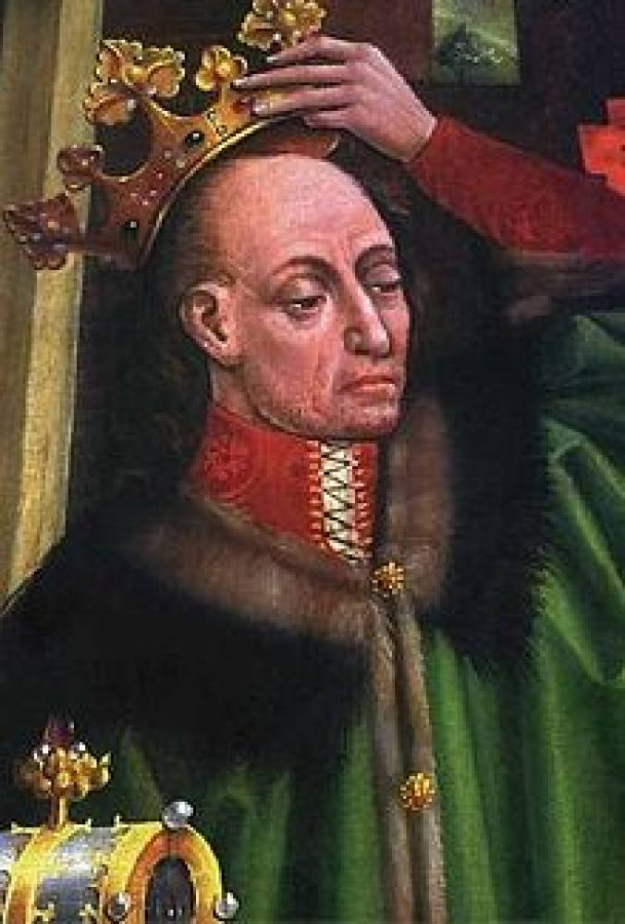
В 1386 г. условия унии были выпол-нены. Ягайло был избран польским королём (1386-1434 гг.) и остался великим князем литовским. Он при-нял католичество, получил имя Вла-дислава II, женился на польской ко-ролеве Ядвиге и был коронован.
Кревская уния и её условия
Великий князь литовский (1377-1392 гг.) и король польский (1386-1434 гг.) Ягайло.
Рисунок XV в.

Slide 11
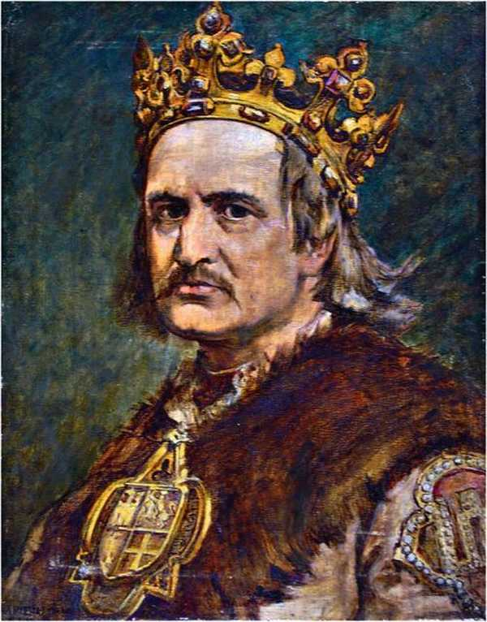
Брак Ягайло способствовал включению ВКЛ в состав Поль-ского королевства. Он принял католичество и издал привилей - грамоту, дававшую дополни-тельные права феодалам като-лического вероисповедания, но не распространявшуюся на пра-вославных феодалов. Ягайло, в отличие от своего деда Гедими-на, стремился сделать католи-ческую церковь господствую-щей в ВКЛ, что вызвало недо-вольство православной части населения.
Кревская уния и её условия
Ягайло (Владислав II)

Slide 12
Кревская уния и её условия
Условия Кревской унии
выгодные Ягайло
выгодные Польше
Ягайло становился королём Поль-ши
ВКЛ присоединялось к Польше;
язычники Литвы принимали като-личество;
казна перевозилась в Польшу;
ВКЛ отпускало пленных поляков, захваченных в прежних войнах;
Ягайло помогал Польше вернуть земли, захваченные немцами;
Ягайло выплачивал компенсацию немецкому принцу Вильгельму Габсбургу за расстроенных брак с Ядвигой

Slide 13
Последствия Кревской унии
Последствия Кревской унии для ВКЛ
положительные
отрицательные
укрепление экономических и культурных связей с Польшей и Западной Европой
укрепление обороноспособности ВКЛ и Польши
нарастание противоречий между феодалами-католиками и православными
угроза присоединения ВКЛ к Польше
ухудшение положения и недовольство православного населения ВКЛ

Slide 14
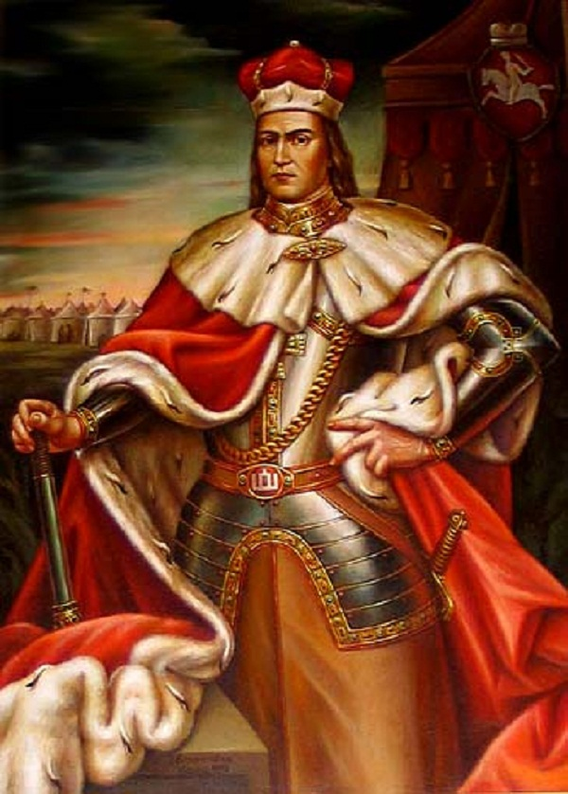
На белорусских землях началась ак-тивная борьба против окатоличи-вания. В этих условиях Ягайло тя-жело было удерживать власть в Польском королевстве и сохранять её за собой в ВКЛ. Между Ягайло и Витовтом началась междоусобная борьба, которая в 1392 г. вылилась в Островское соглашение о власти в княжестве. Ягайло передал власть в ВКЛ Витовту, который стал вели-ким князем литовским, но призна-вал зависимость от Ягайло. Избав-ление от этой зависимости стало основной целью всего долгого правления Витовта, который умер в 1430 г.
Последствия Кревской унии
Витовт

